Slide 1


捷微H5活动开发平台
开发入门视频
www.h5huodong.com
H5活动之家
QQ群: 97460170
http://edu.csdn.net

Slide 2
教程大纲
第一章： Eclipse开发环境搭建&项目启动
开发环境安装、项目架构介绍、项目配置文件、项目启动
第二章： 如何对接微信公众号？
公众号配置、微信后台配置、本地联调技巧
第三章： 如何发布活动？
活动域名切换、公众号jwid变更、微信后台域名配置、活动测试访问
第四章： 如何进行二次开发（开发一个新活动）？
新建项目、建表规范、代码生成器使用、解读九宫格代码、如何配置项目（重要）
第五章： 如何下载集成新活动插件（官方会陆续放出新活动）？
脚步执行、依赖引入、权限拦截配置、测试活动
第六章： 高级开发jrebel集成使用与平台首页登录页面自定义
jrebel工具说明、jrebel集成使用、本地热部署调试代码、VM覆盖机制、
首页登录自定义页面、自定义页面的logo标题

Slide 3
捷微H5活动平台 - 新一代产品特点
采用插件式开发架构（可插拔，方便集成）
2.UI体验更好
3.并发能、大数据能力更强
源码下载地址: https://gitee.com/jeecg/h5huodong
在线体验： http://www.h5huodong.com

Slide 4
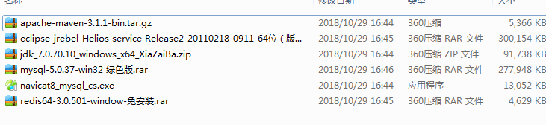
章节一：开发工具准备
第一章： Eclipse开发环境搭建&项目启动
涉及内容：
Maven安装、jdk安装（jdk1.7）、Mysql安装、Eclipse安装、Redis安装
官方工具下载地址：
http://jeewx-h5.mydoc.io/?t=313263

Slide 5
特殊配置
第一章： Eclipse开发环境搭建&项目启动
Maven需要配置官方私有镜像
Eclipse需要安装jrebel
方便热部署调试，如果采用我们官方提供的eclipse，已经集成好，不需要额外安装。
<mirrors> <mirror> <id>nexus-aliyun</id> <mirrorOf>*,!jeecg,!jeecg-snapshots</mirrorOf> <name>Nexus aliyun</name> <url>http://maven.aliyun.com/nexus/content/groups/public</url> </mirror> </mirrors>

Slide 6
章节二：项目架构介绍&使用说明
第一章： Eclipse开发环境搭建&项目启动
项目介绍
1.微信公众号管理 P3-Biz-commonweixin jar
2.摇一摇活动 P3-Biz-shaketicket jar
3.九宫格活动 P3-Biz-jiugongge jar
4.启动项目 P3-Web war
架构说明
启动命令
tomcat:run
tomcat7:run (jdk8)
采用SpringMvc + Mybatis + Velocity + Maven 框架技术 1.页面采用模板语言Velocity，不能用jsp 2.插件式开发，每个模块单独打成jar包

Slide 7
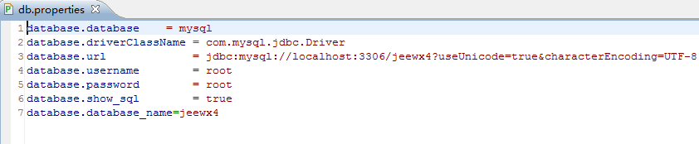
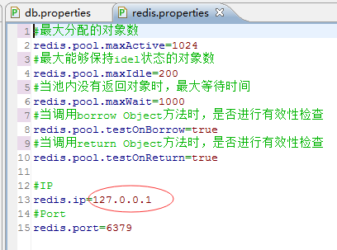
章节三：项目配置文件
第一章： Eclipse开发环境搭建&项目启动
数据库配置
P3-Web/src/main/resources/db.properties
缓存redis配置
P3-Web/src/main/resources/redis.properties

Slide 8
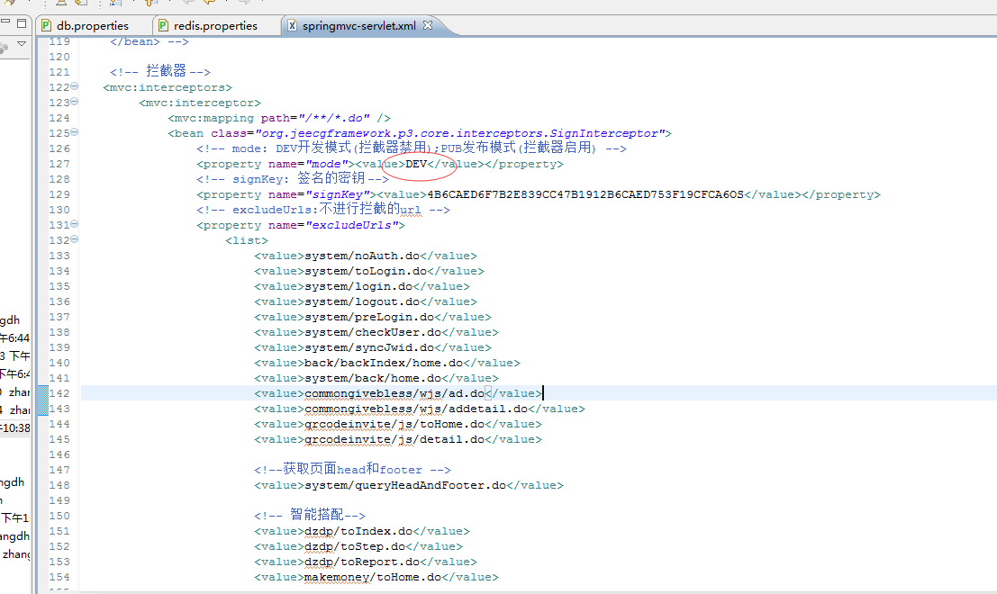
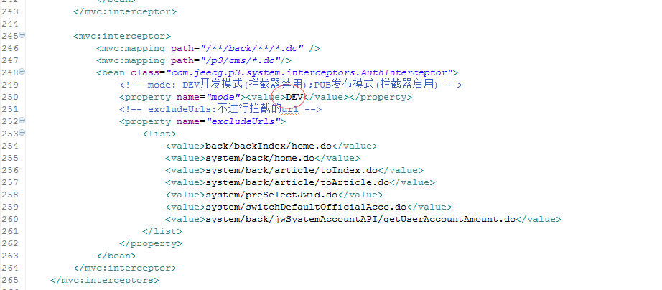
第一章： Eclipse开发环境搭建&项目启动
签名拦截器&后台权限拦截器
src/main/resources/config/springmvc-servlet.xml
后台请求都带着back | system/back/home.do | AuthInterceptor
前台请求不带back |  | SignInterceptor

Slide 9
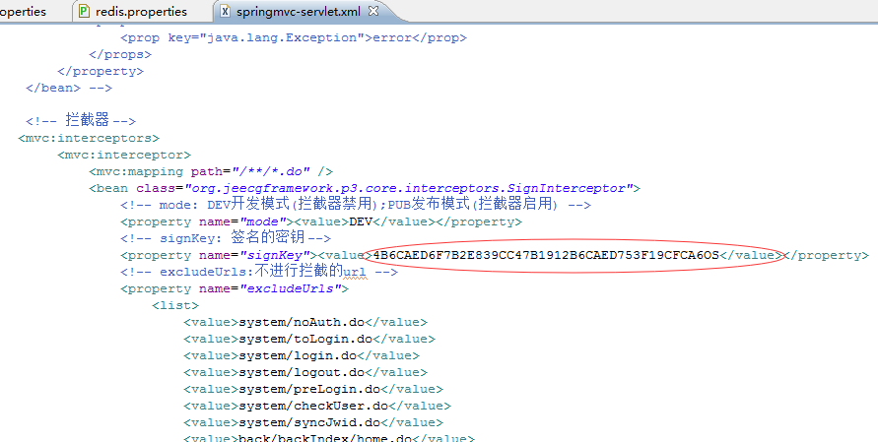
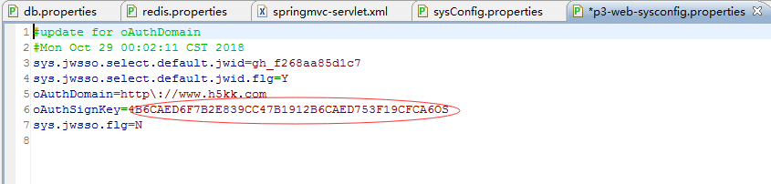
第一章： Eclipse开发环境搭建&项目启动
签名拦截器秘钥自定义
1.修改配置文件
src/main/resources/config/springmvc-servlet.xml
2.修改属性文件

Slide 10
启动遇到的问题
签名拦截器秘钥自定义
1. Unsupported major.minor version 51.0
Jdk的问题，把eclipse的JDK改成1.8，项目编译jdk的jdk也换成8
2. maven WEB项目启动没问题访问页面就报错:org.apache.jasper.JasperException: Unable to compile class for JSP
https://blog.csdn.net/u011781521/article/details/53713162
3.自定义菜单中文乱码
此问题已经修复
org.jeewx.api.core.exception.WexinReqException: {"errcode":65318,"errmsg":"must use utf-8 charset hint: [R2XkCa04898373]"}

Slide 11
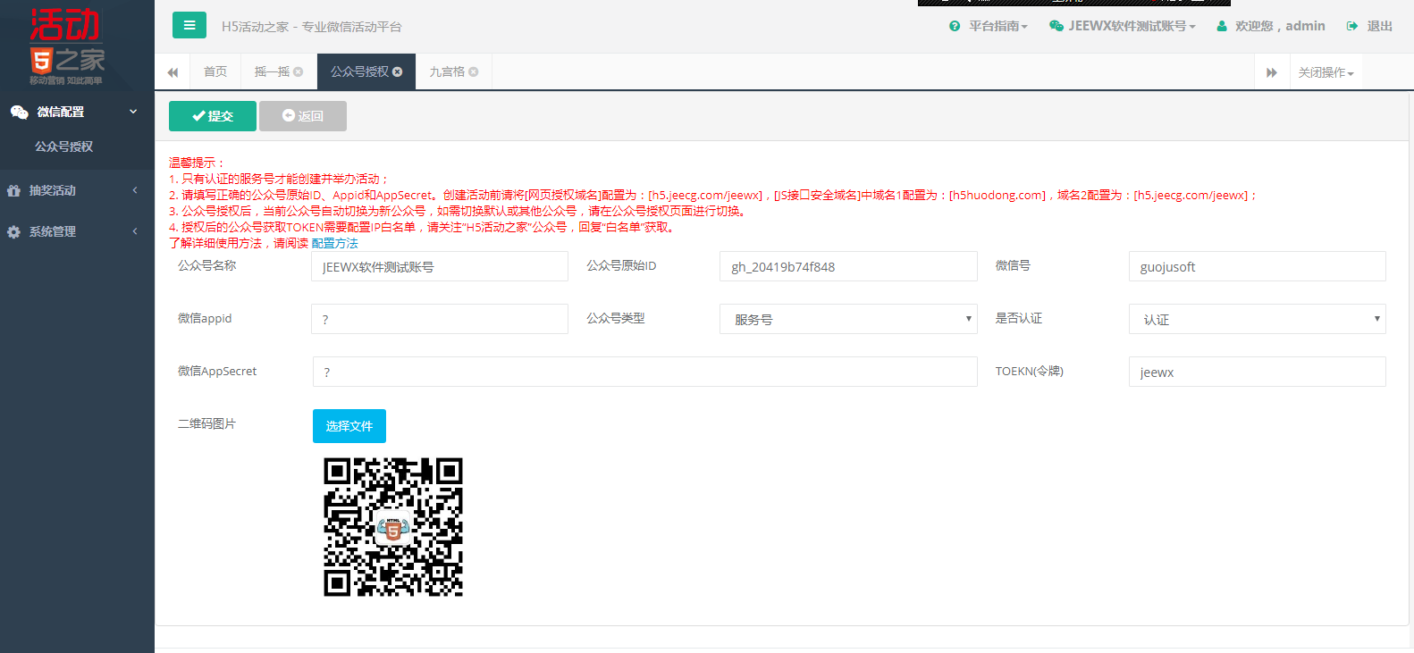
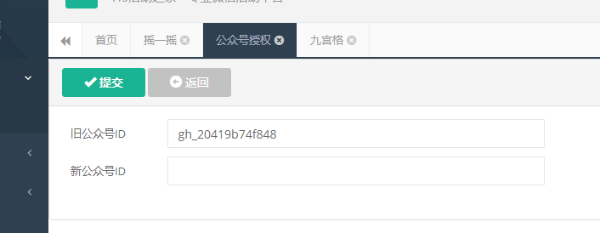
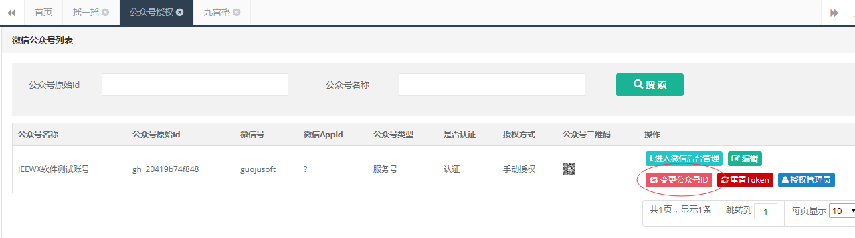
第二章： 如何对接微信公众号？
捷微H5后台配置公众号
1.授权公众号信息
2.变更jwid

Slide 12
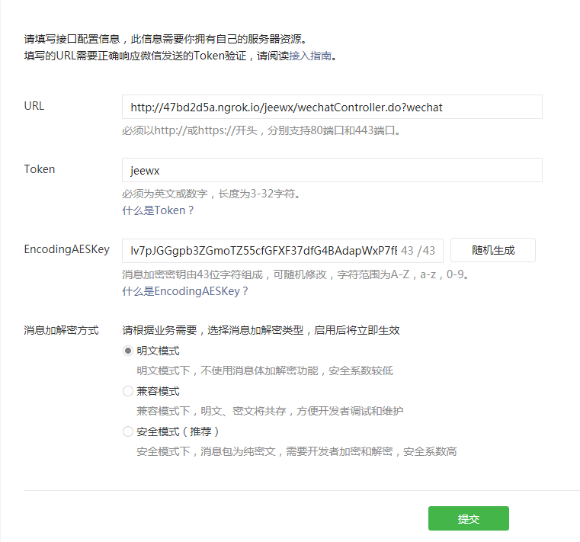
第二章： 如何对接微信公众号？
微信后台配置
1.通过ngrok映射外网访问本地应用
文档： http://jeewx-h5.mydoc.io/?t=322360
命令： ngrok http 80
2.微信配置绑定jeewx-h5
http://47bd2d5a.ngrok.io/jeewx/wechatController.do?wechat

Slide 13
第二章： 如何对接微信公众号？
微信通讯测试（上行）
序号 | 测试功能
1 | 关注提示语
2 | 关键词
3 | 未识别回复语
4 | 自定义菜单

Slide 14
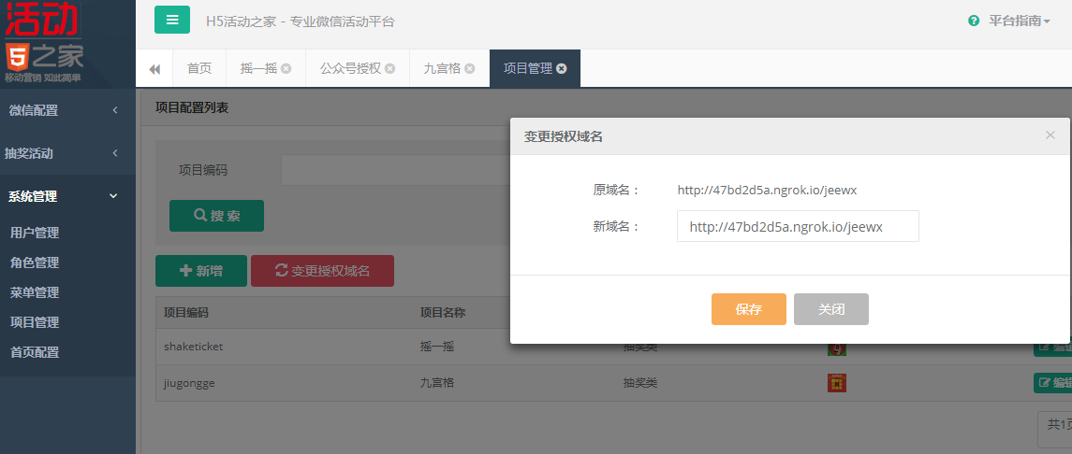
第三章： 如何发布活动？
活动是通过网页授权访问（链接生成有一定的规则）
1.变更jwid（用法跟前面一样）
2.修改项目域名

Slide 15
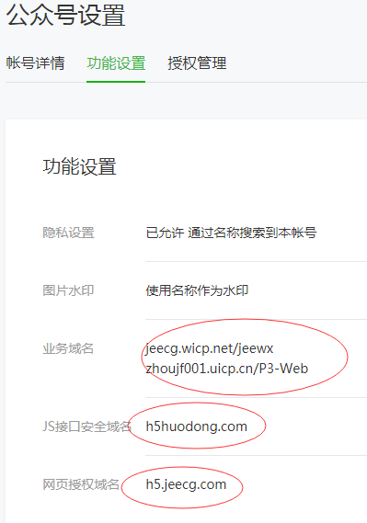
第三章： 如何发布活动？
3.微信后台配置网页授权域名和JS安全域名

Slide 16
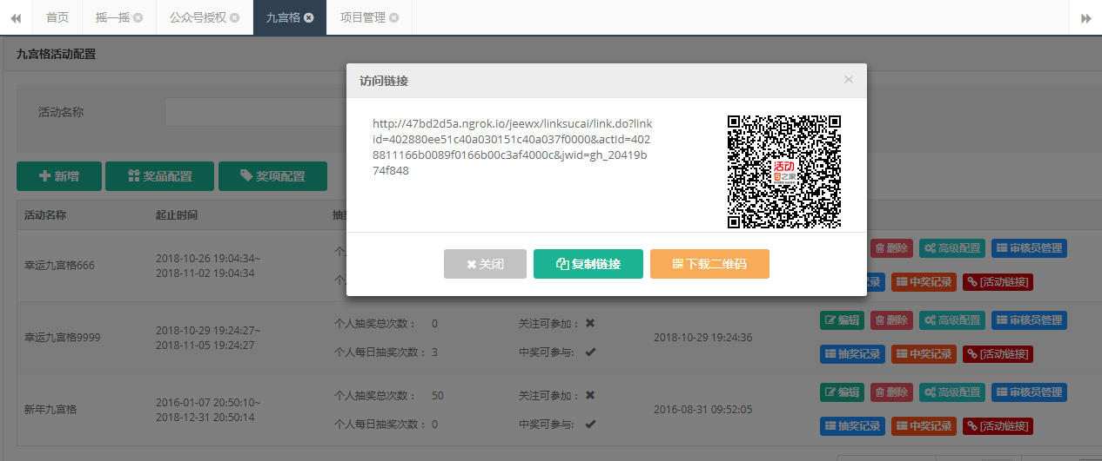
第三章： 如何发布活动？
4. 获取活动的链接和二维码测试
(需要先重启项目： 重要)
jwid、项目域名都会影响活动链接的生成，通过以上两步可以生成最后的活动链接。（同时测试下创建新的活动看是否链接正确）

Slide 17
第四章：如何进行二次开发？
开发一个新的活动
1.创建一个新的活动项目
2.建表规范
3.代码生成器的使用
4.解读九宫格代码
逻辑点： 拦截器追加jwid,创建人、创建时间
活动链接如何自动生成（需同步配置项目域名）
后台代码(后台数据维护)
前台逻辑(前端UI活动效果实现)
VM页面如何编写、静态资源如何引用
5.如何配置新活动项目配置（本地素材）？

Slide 18
第四章：如何进行二次开发？
1.手工创建活动插件项目
1.创建一个maven项目（eclipse）
2.配置父POM
3.添加p3依赖包
4.通过上面步骤插件项目创建完成
5.简单写一个小功能helloworld!
control、VM页面
<parent> <groupId>org.h5huodong.p3</groupId> <artifactId>P3-starter-parent</artifactId> <version>1.0.0-SNAPSHOT</version> <relativePath>../parent/pom.xml</relativePath> </parent>
<dependency> <groupId>org.h5huodong.p3</groupId> <artifactId>P3-starter-quick</artifactId> </dependency>

Slide 19
第四章：如何进行二次开发？
2.建表规范
以下是活动建表的标准字段，必须有的（标红是活动主表必须，活动子表页面没有标红的这几个字段）。
字段 | 类型 | 长度 | 说明
id | varchar | 100 | 主键
… | … | … | …
hdurl | varchar | 200 | 活动链接
short_url | varchar | 255 | 活动短链接
project_code | varchar | 32 | 项目编码
jwid | varchar | 64 | 公众号原始ID
create_by | varchar | 20 | 创建人
create_time | datetime | 0 | 创建时间

Slide 20
第四章：如何进行二次开发？
3.代码生成器的使用
代码生成器配置
P3-Web/src/main/resources/p3-cg-config.properties
主要参数说明
workspace_path=D:/workspace-h5huodong path_src=P3-Biz-Eshop/src/main/java base_package=com.jeecg.p3 bussi_package=dpshop
参数 | 说明 | 备注
workspace_path | 代码生成的工作路径
path_src | 代码生成的项目路径
base_package | 可以不用改
bussi_package | 业务包名
代码生成器介绍： 代码生成器跟jeecg一样强大，增删改查直接生成使用，java\vm页面\js等，所以后台维护比较简单，生成后直接可以用。为了保证后台更方便的操作性，可以微调页面风格。 (代码生成完成后，需要手工把页面content复制到resouce目录里面)

Slide 21
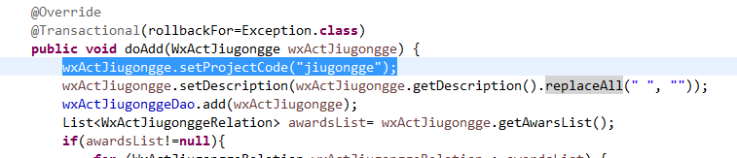
第四章：如何进行二次开发？
4.解读九宫格代码
逻辑点：
【活动数据维护逻辑】
1.如何获取登录公众号原始ID
2.如何获取登录用户ID
3.公司编码要在添加的时候，编码写死
1.拦截器追加jwid、创建人、创建时间 2.活动链接如何自动生成（需同步配置项目域名） 3.后台代码(后台数据维护) 4.前台逻辑(前端UI活动效果实现) 5.VM页面如何编写、静态资源如何引用 6.活动文本的开发配置
String jwid = ContextHolderUtils.getSession().getAttribute("jwid").toString();
String createBy = request.getSession().getAttribute("system_userid").toString();

Slide 22
第四章：如何进行二次开发？
4.活动文本如何使用（灵活的配置能力，页面所有文本支持自定义）
(1)添加新活动文本复制功能
(2)页面活动文本使用方法
5.页面跳转逻辑
6.代码编写路径规则
静态资源引用需要带basepath。
baseApiActTxtService.copyActText(WeiXinHttpUtil.getLocalValue("jiugongge",WeiXinHttpUtil.TXT_ACTID_KEY), wxActJiugongge.getId());
$!{dictTool.getSysText('index.tip.shareFriendCircle',$!{bargain.id})} bargain.id 对应的是活动ID
ViewVelocity.view(request,response,"jiugongge/back/wxActJiugongge-detail.vm",velocityContext);
<script src="$!{basePath}/content/jiugongge/js/common.js" type="text/javascript"></script>
编码类型 | 代码位置
静态资源根路径（vm\js\css等） | src/main/resources/content/{项目名}
JAVA代码位置 | src/main/java/com/jeecg/p3/{项目名}

Slide 23
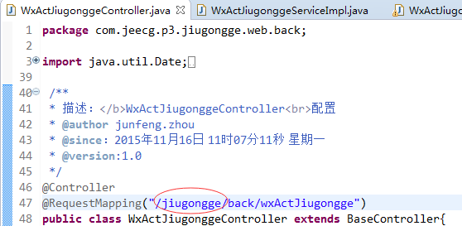
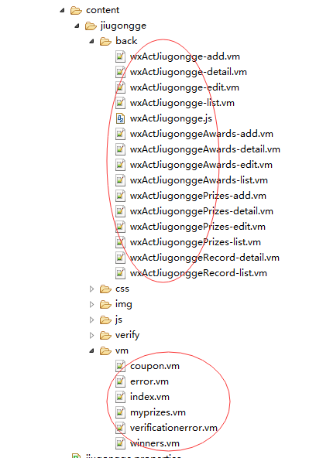
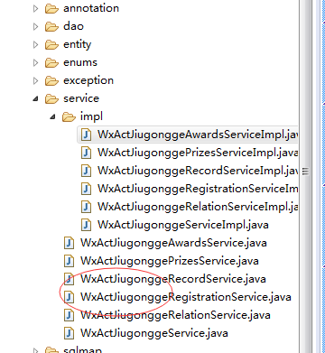
第四章：如何进行二次开发？
7.springmvc请求规则，也都需要带着“项目英文名”
8.JAVA类命名规则和VM的命名规则
后台JAVA代码命名都必须带着“项目英文名”,
页面命名也尽量按照这个规则。如果是采用代码生成器，
后台代码自动按照这个规则。前台逻辑代码需要自己写。

Slide 24
第四章：如何进行二次开发？
9. 活动首页逻辑开发（微信规则）？
九宫格活动访问地址： {项目路径}/jiugongge/toIndex.do?actId=ff808081521ac8b101521c253f02001c&openid=123&jwid=gh_20419b74f848&appid=wx6596a35fea9085d4
按照下面写法获取微信开发所需参数（线上JEEWX签名拦截器自动注入这几个参数）
获取粉丝昵称
生成分享签名
获取粉丝信息（比如关注状态）
// 装载微信开发必须需参数 String jwid = weixinDto.getJwid(); //公众号原始ID String appid = weixinDto.getAppid(); //公众号APPID String actId = weixinDto.getActId(); //活动ID String openid = weixinDto.getOpenid(); //粉丝openid 微信开发所需要的参数都有，下面大家都可以自有发挥了…
String nickname = WeiXinHttpUtil.getNickName(weixinDto.getOpenid(),jwid); EmojiFilter.filterEmoji(nickname) //用户昵称转换方法
WeiXinHttpUtil.getRedisSignature(request, jwid)
JSONObject jsonObj = WeiXinHttpUtil.getGzUserInfo(weixinDto.getOpenid(), weixinDto.getJwid());

Slide 25
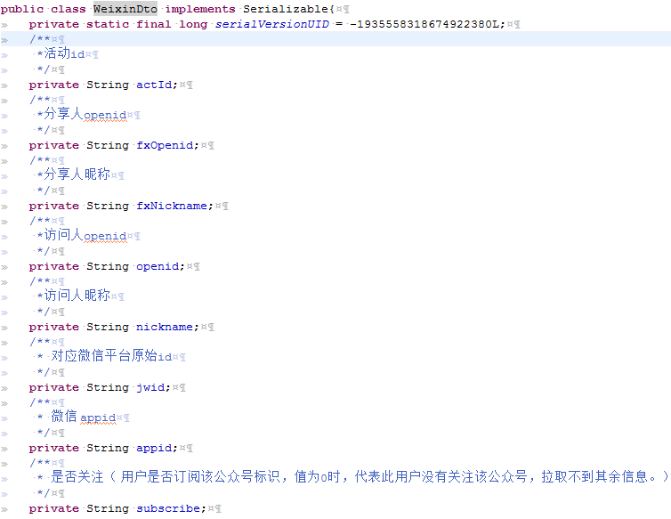
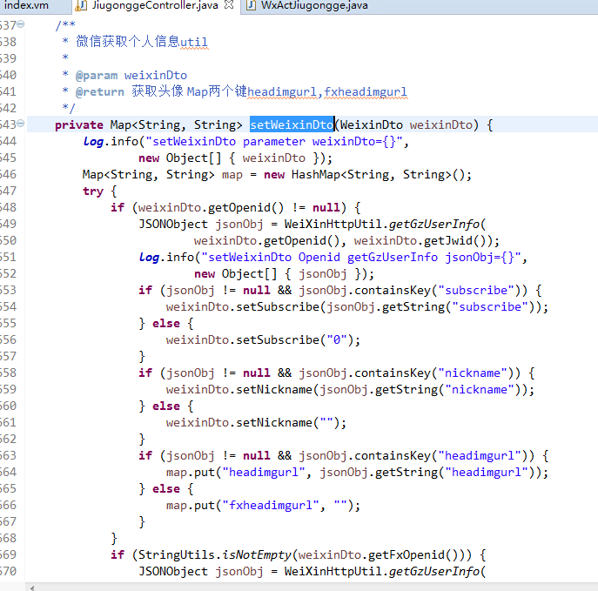
第四章：如何进行二次开发？
10. 捷微H5 WeixinDto对象介绍？
此对象是微信开发所必须的字段，微信公众号相关信息、粉丝的信息、分享的信息。
框架本身封装好了，装载对象内容的方法，
不需要自己写，直接复制control里面的
setWeixinDto(WeixinDto weixinDto)方法即可。

Slide 26
第四章：如何进行二次开发？
11. 活动链接原理和生成规则？
活动推广地址说明：
（活动的推广地址不需要开发手工拼，平台会自动生成，会方便大家理解，给大家解读一下）
标题 | 访问地址
活动真实地址 （本地开发测试用） | {项目路径}/jiugongge/toIndex.do?actId=ff808081521ac8b101521c253f02001c&openid=123&jwid=gh_20419b74f848&appid=wx6596a35fea9085d4
活动推广地址 （真实用） | http://47bd2d5a.ngrok.io/jeewx/linksucai/link.do?linkid=402880ee51c40a030151c40a037f0000&actId=4028811166b0089f0166b00c3af4000c&jwid=gh_20419b74f848
活动短链接 （方便使用） | https://w.url.cn/s/AMO2KMj
第一部分 | http://47bd2d5a.ngrok.io/ | 访问地址（网页授权域名）
第二部分 | jeewx | 项目名
第三部分 | /linksucai/link.do?linkid=402880ee51c40a030151c40a037f0000&actId=4028811166b0089f0166b00c3af4000c&jwid=gh_20419b74f848 | 根据活动ID、当前公众号信息生成部分（平台自动生成）

Slide 27
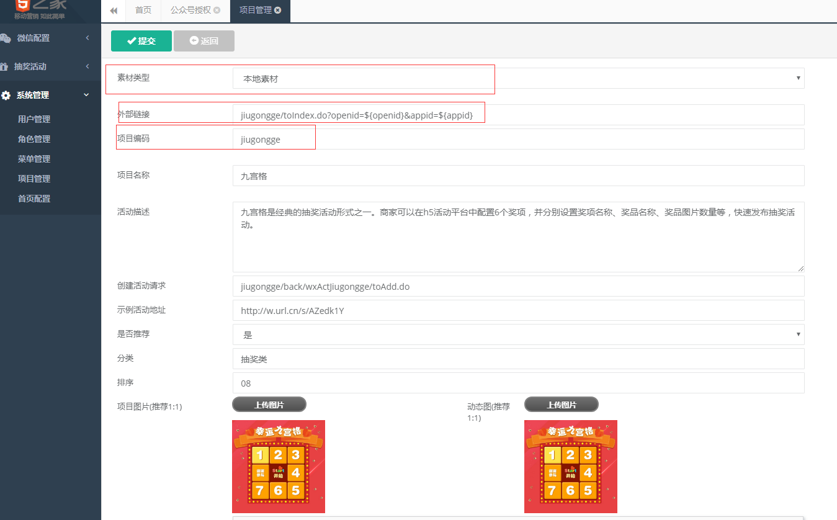
第四章：如何进行二次开发？
5.如何创建新项目配置
此步骤是必须操作，通过菜单：系统管理->项目管理，创建新的活动项目。
重要参数说明（其他参数不重要，可以随意定义）
参数 | 配置规则 | 例子
素材类型 | 选择本地素材 | 本地素材
外部链接 | 活动的真实访问地址，参数值用${参数}声明 | jiugongge/toIndex.do?openid=${openid}&appid=${appid}
项目编码 | 很重要唯一的，开发需要用到 | jiugongge

Slide 28
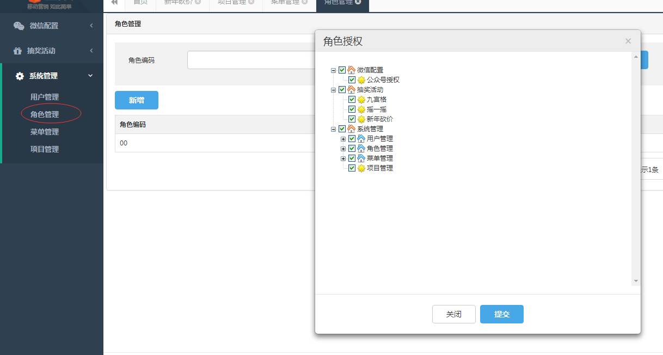
第五章：如何下载集成新活动插件？
集成官方活动插件
下载活动插件
http://yun.jeecg.org
2. 执行数据库脚步
a.install活动插件
b.引入P3_Web项目
3. 授权菜单
<!-- 新年砍价--> <dependency> <groupId>org.h5huodong.p3</groupId> <artifactId>P3-Biz-gzbargain-newYear</artifactId> <version>2.0.1</version> </dependency>

Slide 29
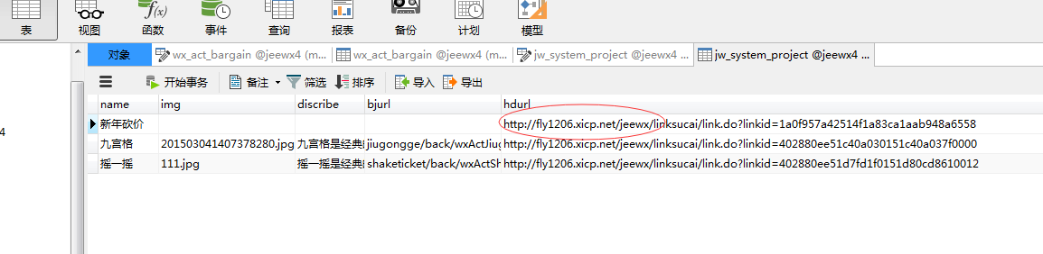
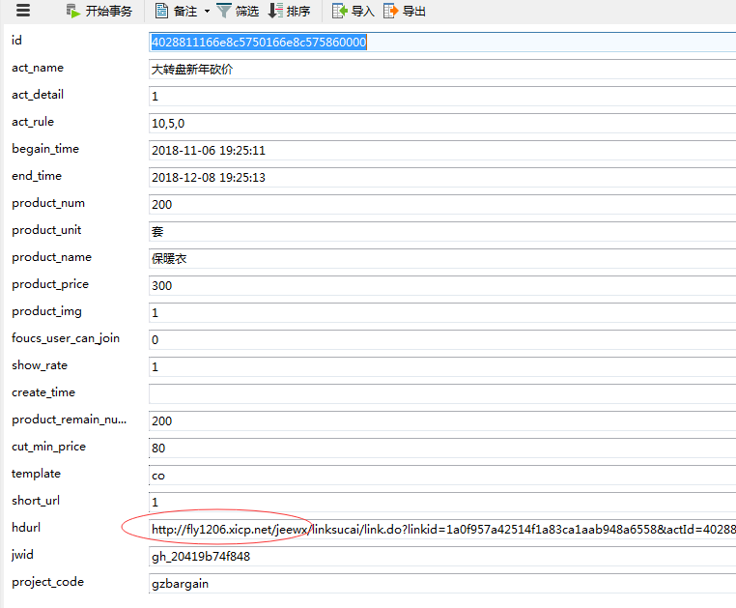
第五章：如何下载集成新活动插件？
4. 修改历史数据（活动地址、jwid）
[1].项目表的域名- 表（jw_system_project）
[2].修改活动历史数据的域名 – 表（wx_act_bargain）

Slide 30
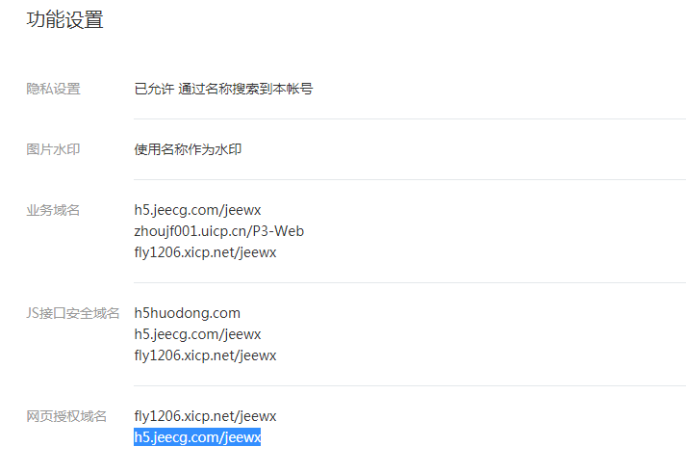
第五章：如何下载集成新活动插件？
5.测试活动
（参与活动、分享功能）
第一步： 先配置如下图的三个域名
第二步： 创建一个新的活动，获取活动链接进行测试

Slide 31
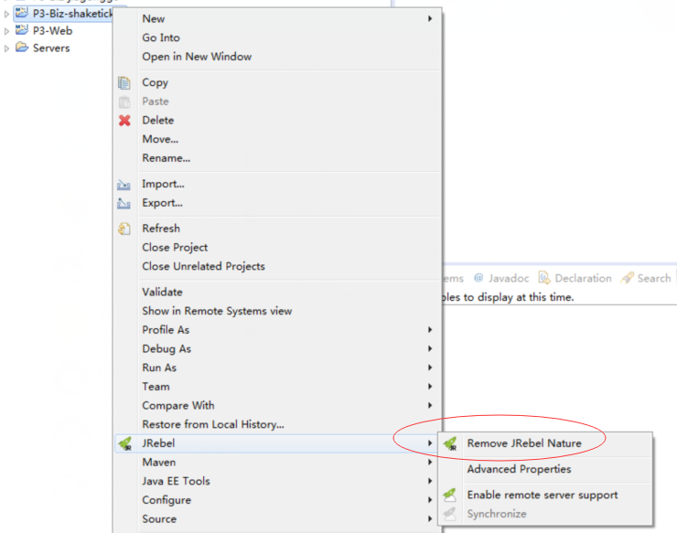
第六章：jrebel集成使用与平台首页登录页面自定义
jrebel集成使用
安装博客地址
https://blog.csdn.net/paincupid/article/details/52226014
2. 集成jrebel好的绿色 Eclipse下载
下载地址： http://jeecg3.mydoc.io/?t=286011
3. 使用方法
需要集成jrebel的项目，选中右键“Add Jrebel Nature”
需求jrebel的使用，选中右键“Remove Jrebel Nature”

Slide 32
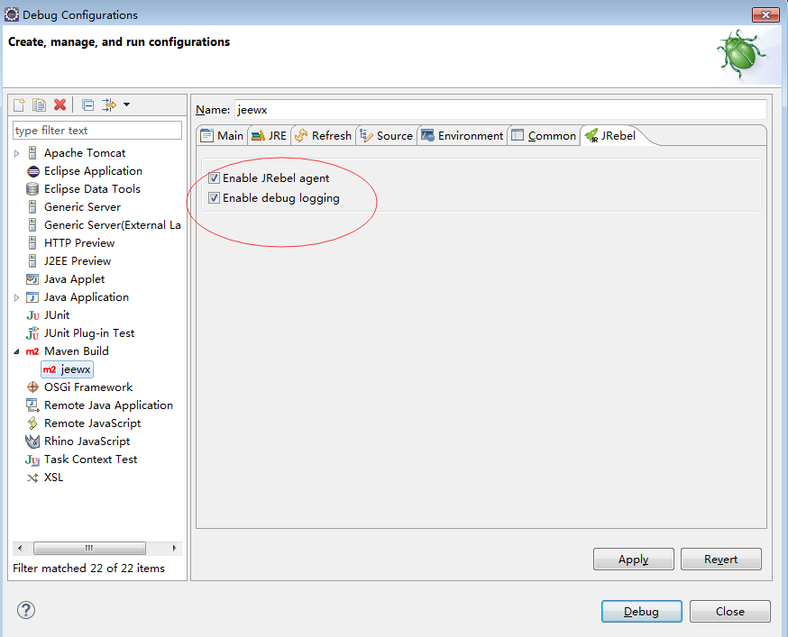
第六章：jrebel集成使用与平台首页登录页面自定义
jrebel集成使用
启动P3-Web，通过maven方式启动，需要选择Jrebel 设置。
联调测试，修改活动插件的页面和JAVA，看是否能立刻生效，实现热部署。

Slide 33
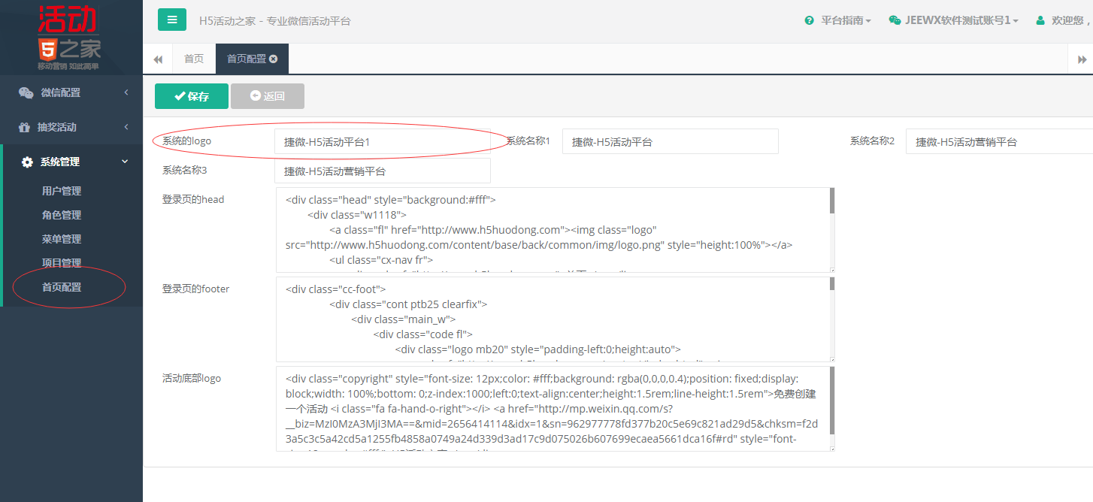
第六章：jrebel集成使用与平台首页登录页面自定义
首页、登录页面自定义（VM、配置文件覆盖机制）
1. 首页title在线配置
登录系统，找到菜单首页配置，修改系统的logo字段，就变更了title

Slide 34
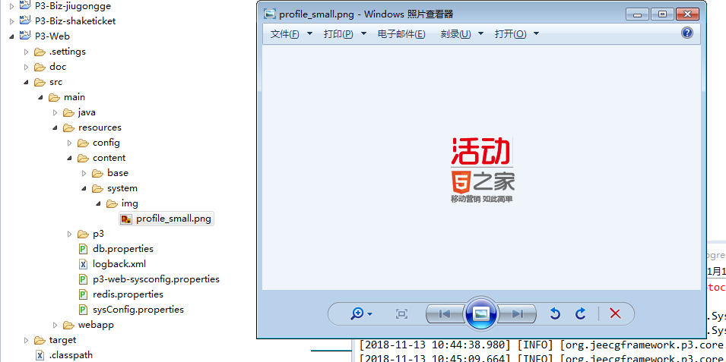
第六章：jrebel集成使用与平台首页登录页面自定义
2. 首页logo如何修改
logo图面位置：
直接设计好logo，替换该图片即可。
P3-Web/src/main/resources/content/system/img/profile_small.png

Slide 35
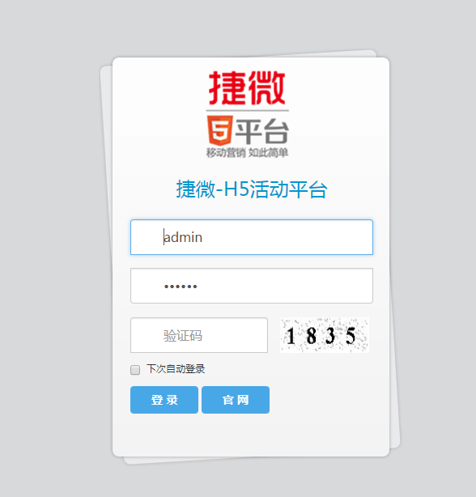
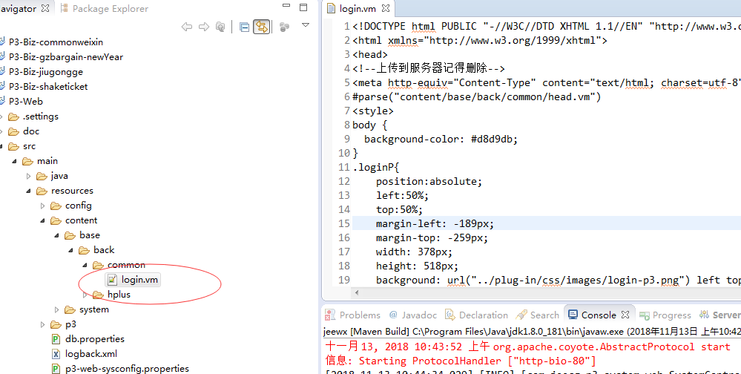
第六章：jrebel集成使用与平台首页登录页面自定义
3. 登录页面自定义
登录页面源码位置：
需要自定义登录页面，直接修改此代码即可。
P3-Web/src/main/resources/content/base/back/common/login.vm

Slide 36
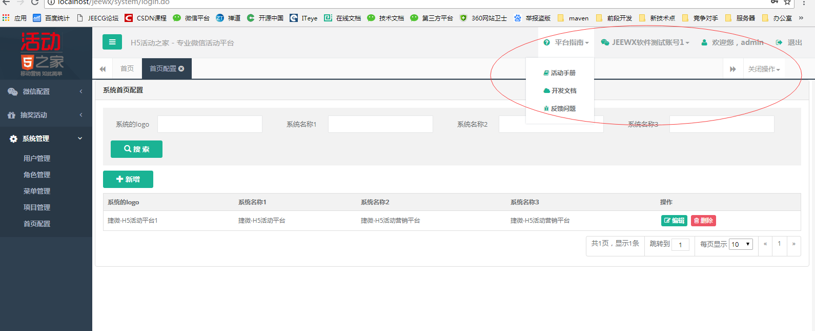
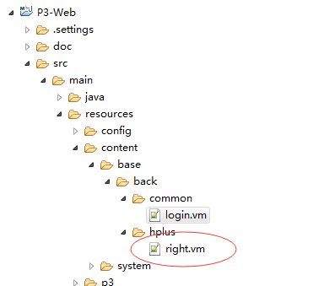
第六章：jrebel集成使用与平台首页登录页面自定义
3. 首页自定义
首页页面源码位置：
需要自定义登录页面，直接修改此代码即可。
P3-Web/src/main/resources/content/base/back/hplus/right.vm

Slide 37
第六章：jrebel集成使用与平台首页登录页面自定义
3. VM、配置文件覆盖机制
捷微4.0采用插件开发机制，每个模块都是一个独立的JAR包。有的时候需要修改子JAR里面的页面或者配置文件.
这个时候如何去解压修改很麻烦，P3具备以下简易方法，可以把Jar中的VM或者属性文件，放在P3-Web项目对应的目录中即可。
P3运行的时候，会优先读取P3-Web项目中的VM和配置文件，这样就实现了覆盖的目的。（注意文件的位置要与jar中保存一致）
代码文件类型 | 覆盖位置
VM | P3-Web/src/main/resources/content
.properties | P3-Web/src/main/resources
实际案例： 首页和登录页面就是采用这样的方式

Slide 38
THANKS
本课程由 H5活动之家 提供
www.h5huodong.com
技术论坛
捷微官网
H5活动之家
源码下载
技术文档
http://www.jeecg.org
http://www.jeewx.com
http://www.h5huodong.com
https://gitee.com/jeecg/h5huodong
http://jeewx-h5.mydoc.io

